Slide 1

Helmuth’s Pizza Place
Cooking made fun..!
Mathias Mortensen

Slide 2

Arkitektur
C#
Visual Studio, NSwag/Swagger, PostgreSQL, MSTest

Slide 3
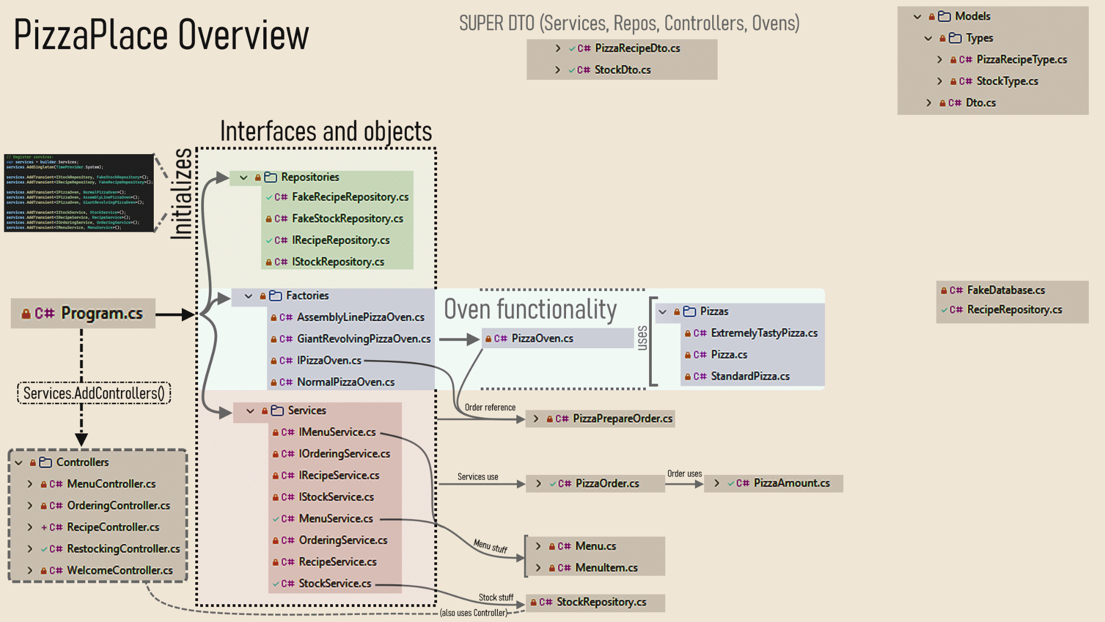

Slide 4

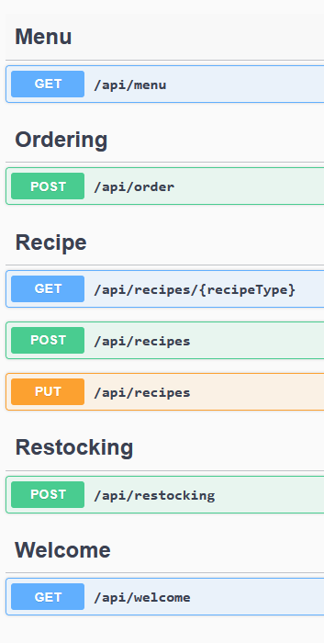
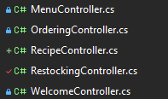
Controllers
Vores Endpoints
Deres links til interfaces
Og deres underliggende metoder

Slide 5

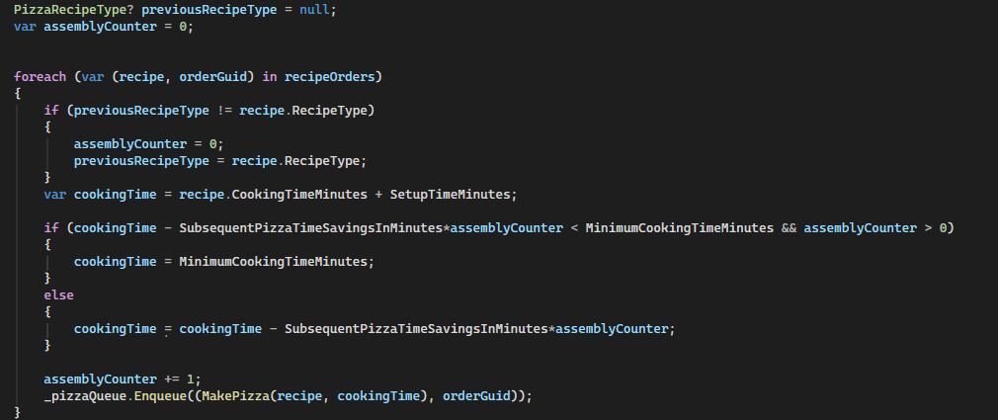
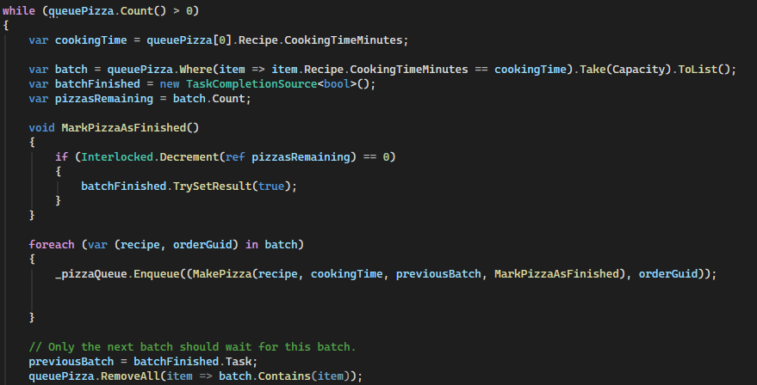
Oven Implementations
AssemblyLinePizzaOven
GiantRevolvingPizzaOven

Slide 6

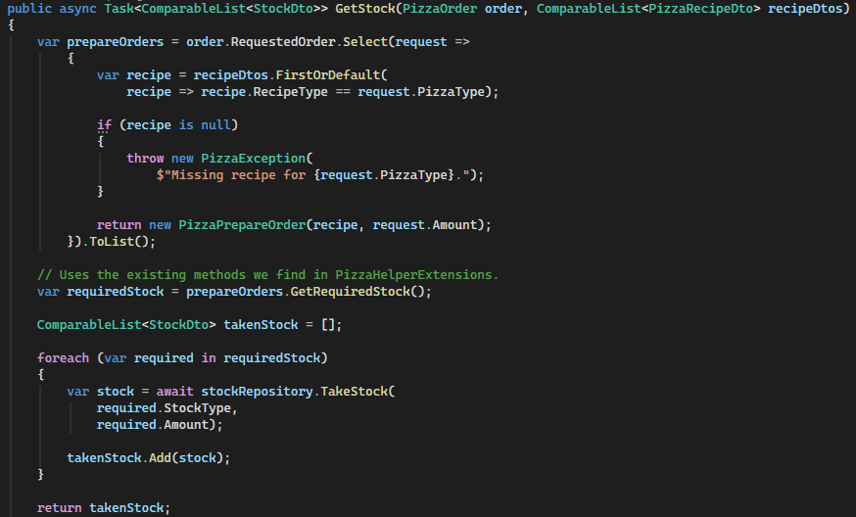
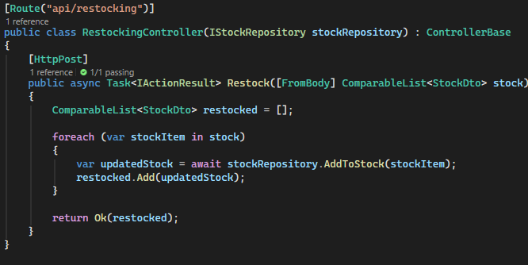
Tests & Test Driven Development
Tests til MenuService
StockService og RestockingController + Tests

Slide 7


DEMO.

Slide 8

Forbedringer
Implementering af menu/typer
Database-implementering
Refactoring (Simplificering af pipeline)
  Ændring af flow
  Fokus på genbrug og fjernelse af overflødig kode
Udvidede test-cases
Streamlining af API respons

